Slide 1


„SPORT TO ZDROWIE – WCZORAJ, DZIŚ, JUTRO”
Projekt
Publiczna Szkoła Podstawowa im. Jana Pawła II w Krościenku Wyżnym

Slide 2
„SPORT TO ZDROWIE – DZIŚ”
Celem części projektu „Sport to zdrowie – dziś” jest przedstawienie możliwości spędzania wolnego czasu w Krościenku Wyżnym.

Slide 3
„SPORT TO ZDROWIE – DZIŚ”
Miejsca w których możemy aktywnie spędzać wolny czas.

Slide 4
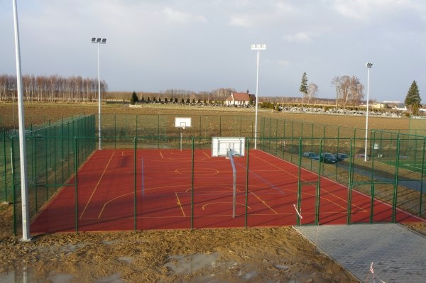
„SPORT TO ZDROWIE – DZIŚ”
Boisko wielofunkcyjne i piłkarskie ze sztuczną trawą (kompleks orlik) przy GOSiR.
W godz. 8.00 do godz. 14.00 boiska są zarezerwowane dla uczniów szkół naszej miejscowości.

Slide 5
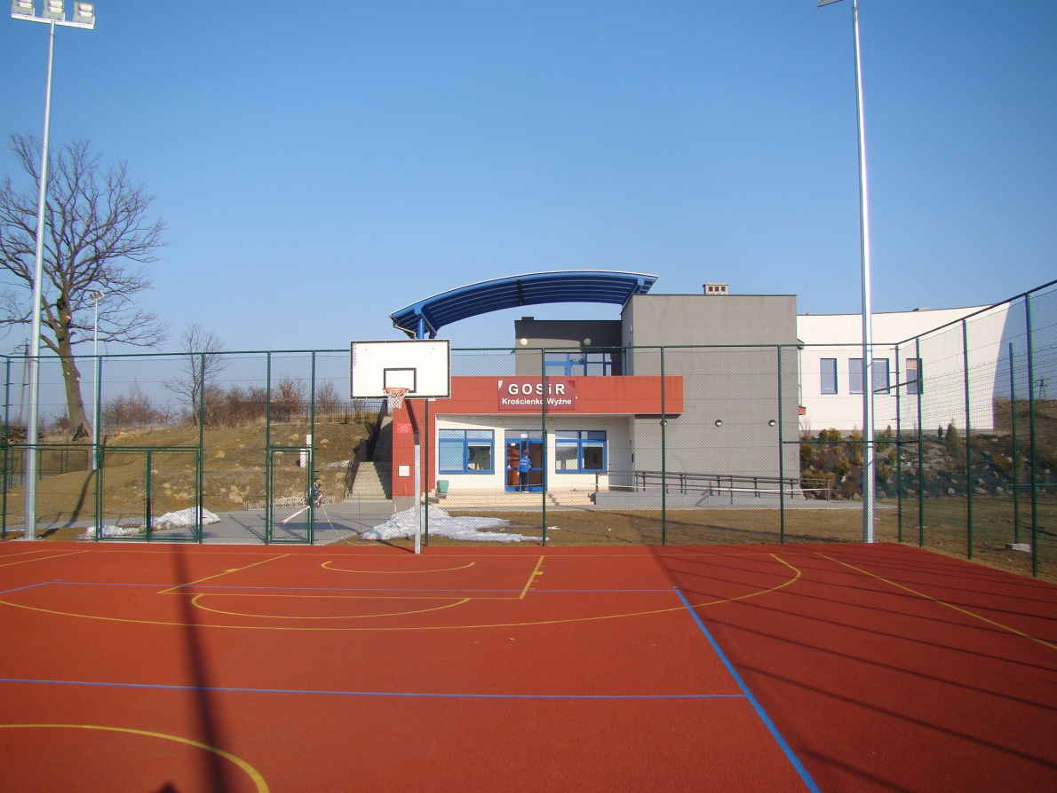
„SPORT TO ZDROWIE – DZIŚ”
Boisko wielofunkcyjne i piłkarskie ze sztuczną trawą (kompleks orlik) przy GOSiR.
Od 1 marca do 30 listopada – boiska są dostępne od poniedziałku do piątku od godz. 14.00 do 22.00.
Od 1 grudnia do 28 lutego - boiska są dostępne od poniedziałku do piątku z wyjątkiem środy od godz. 16.00 do 22.00 .

Slide 6
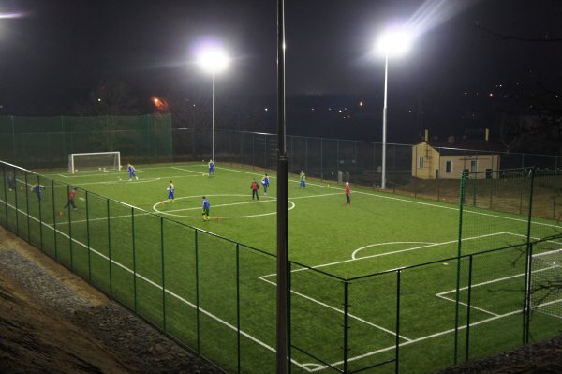

„SPORT TO ZDROWIE – DZIŚ”
Boisko wielofunkcyjne i piłkarskie ze sztuczną trawą (kompleks orlik) przy GOSiR.
Zajęcia odbywają się pod nadzorem „Animatora Sportu”.
Warto wcześniej dokonać rezerwacji.

Slide 7
„SPORT TO ZDROWIE – DZIŚ”
Boisko wielofunkcyjne i piłkarskie ze sztuczną trawą (kompleks orlik) przy GOSiR.
Boisko wielofunkcyjne wykorzystywane jest do gry w koszykówkę, siatkówkę, rekreacyjnie można tutaj zagrać także w tenisa i piłkę ręczną.

Slide 8
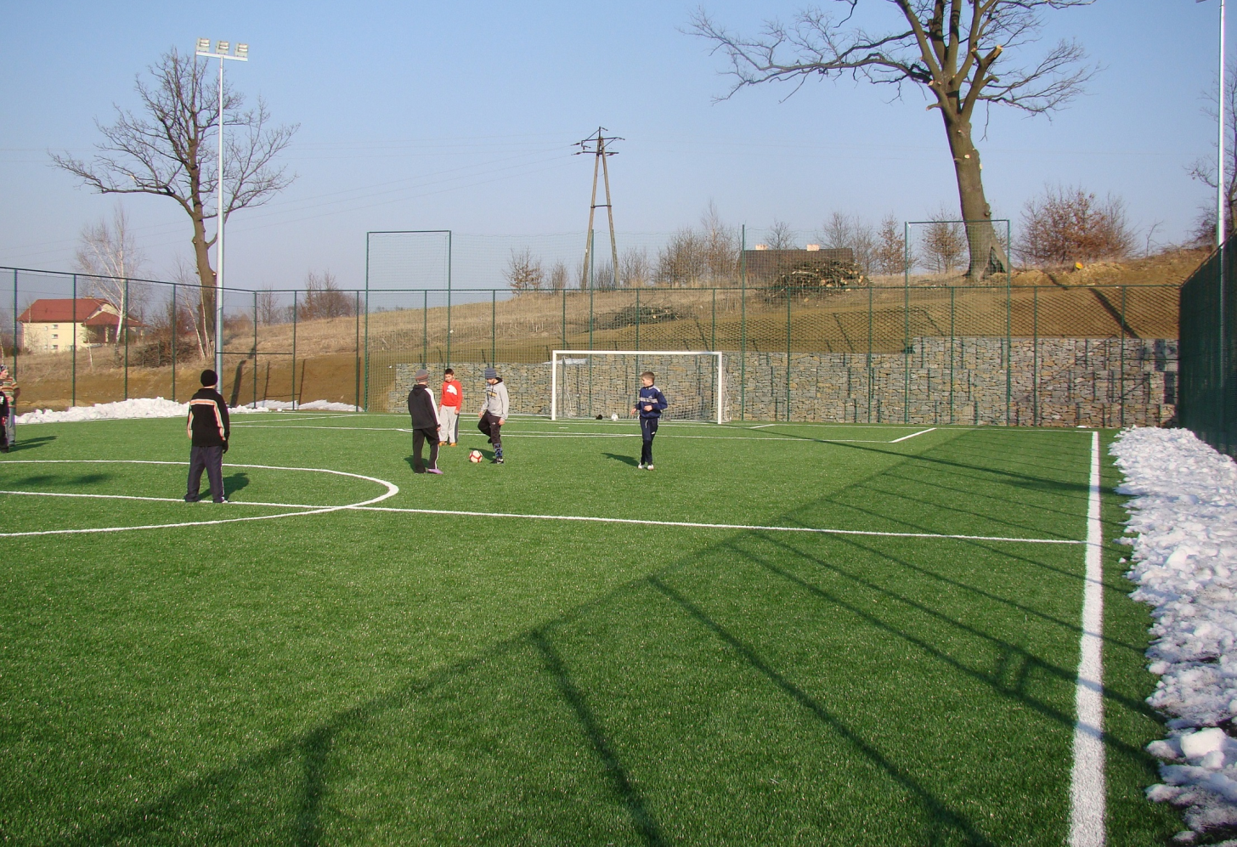
„SPORT TO ZDROWIE – DZIŚ”
Boisko wielofunkcyjne i piłkarskie ze sztuczną trawą (kompleks orlik) przy GOSiR.
Boisko trawiaste wykorzystywane jest głównie do gry w piłkę nożną. Może ono także służyć do gry w hokeja na trawie.

Slide 9
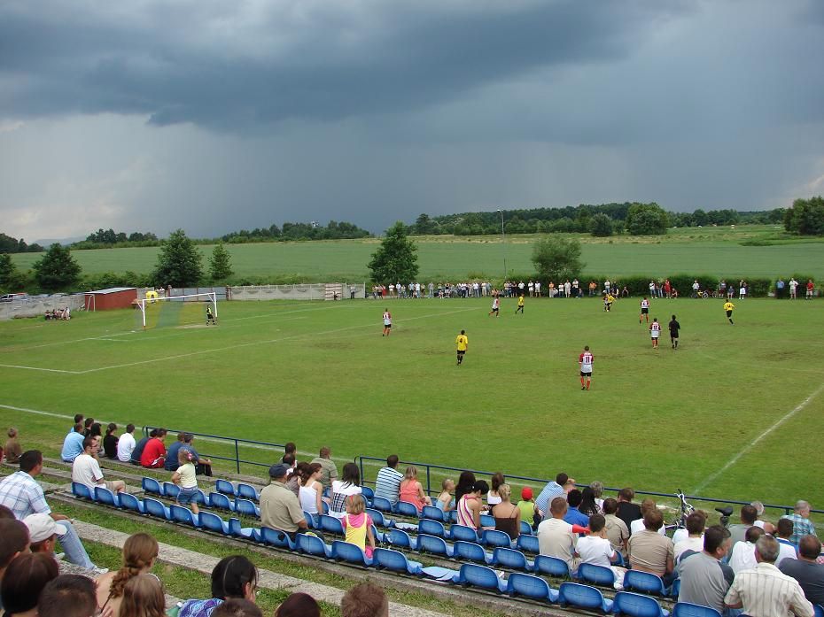
„SPORT TO ZDROWIE – DZIŚ”
Stadion trawiasty.
W godz. 8.00 do godz. 14.00 stadion jest zarezerwowany dla uczniów szkół naszej miejscowości.

Slide 10
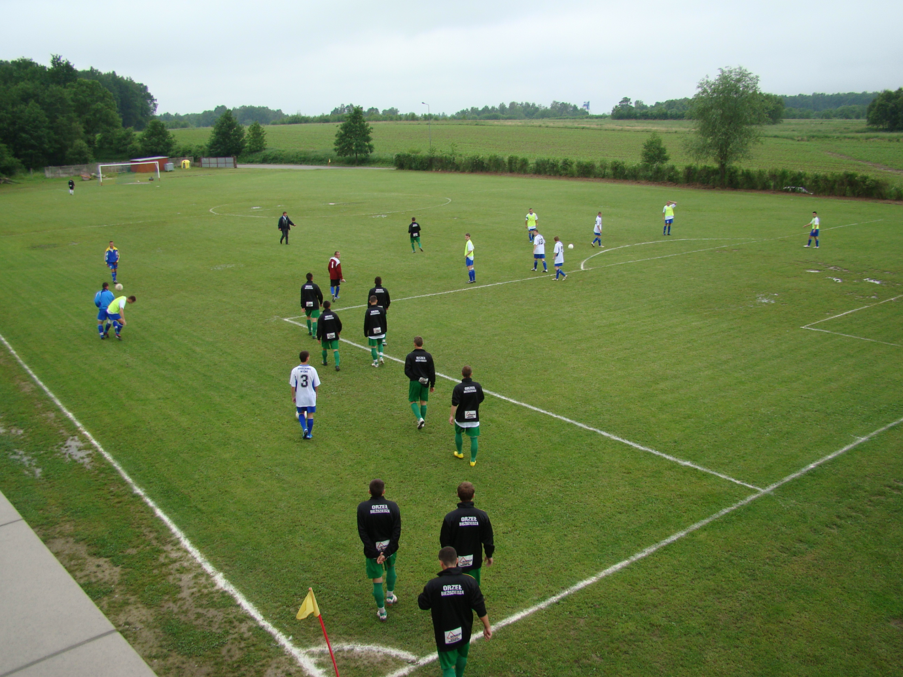
„SPORT TO ZDROWIE – DZIŚ”
Stadion trawiasty.
Po godz. 14.00 ze stadionu korzystają sekcje sportowe GOSiR i Klub Piłkarski. Jeżeli jednak murawa jest wolna to może z niej korzystać każdy.

Slide 11
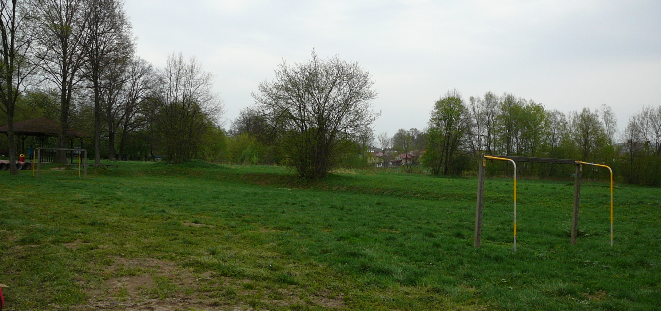
„SPORT TO ZDROWIE – DZIŚ”
Boiska przy placach zabaw.
Boiska sportowe przygotowano do gry w piłkę nożną i siatkówkę.

Slide 12
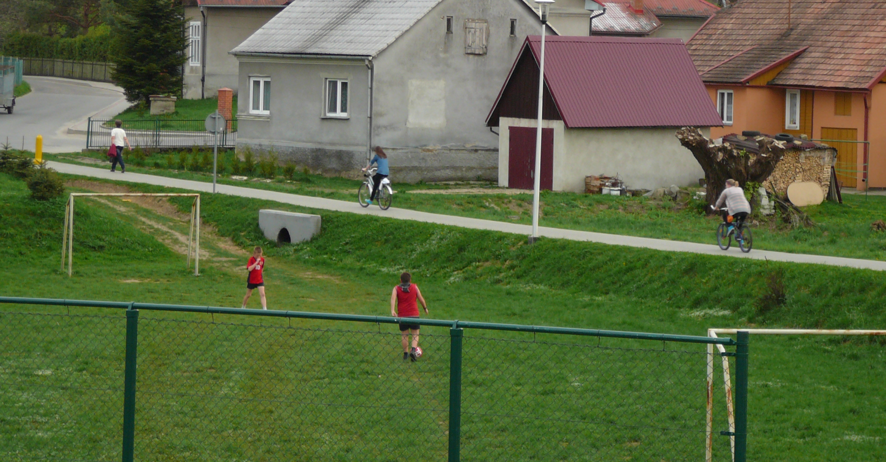
„SPORT TO ZDROWIE – DZIŚ”
Boiska przy placach zabaw.
Boiska sportowe przygotowano do gry w piłkę nożną i siatkówkę.

Slide 13
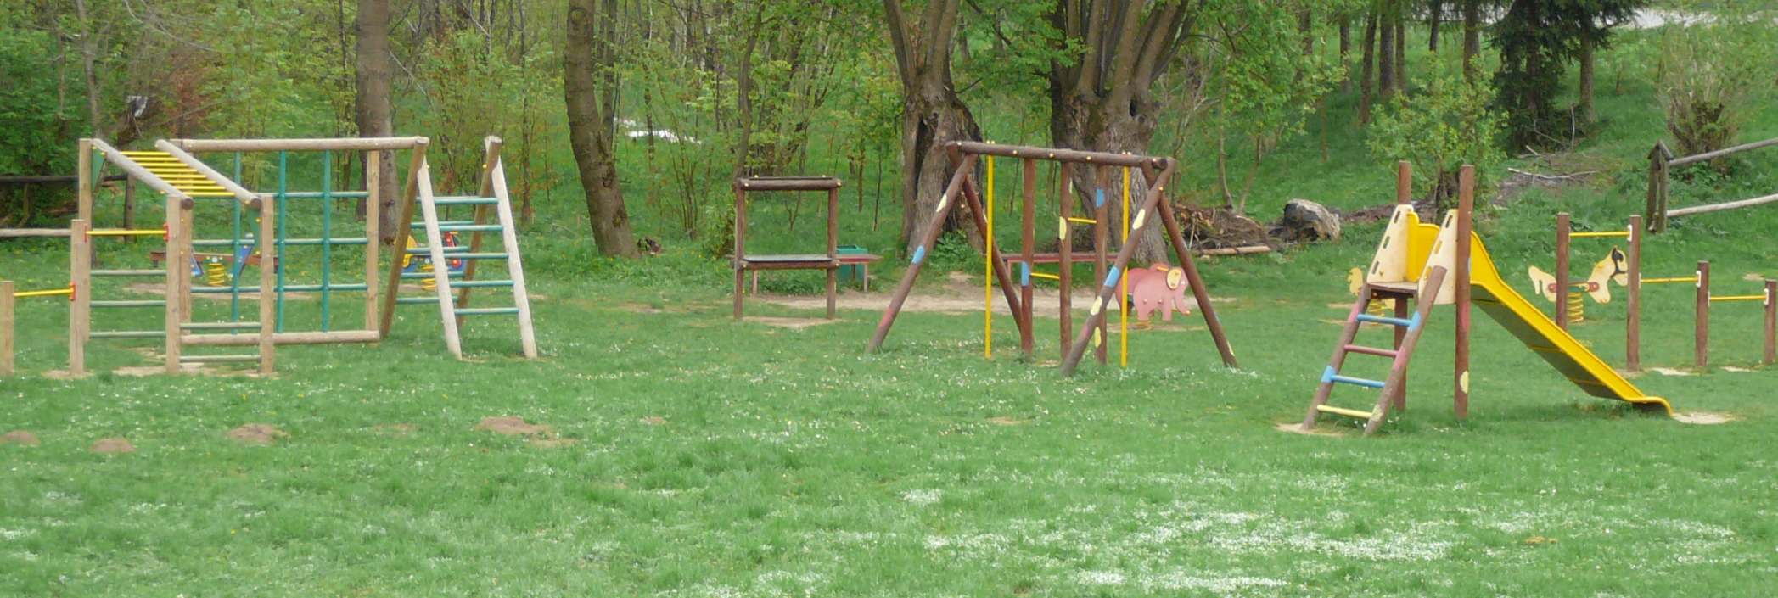
„SPORT TO ZDROWIE – DZIŚ”
Place zabaw.
Przygotowane z myślą o najmłodszych.

Slide 14
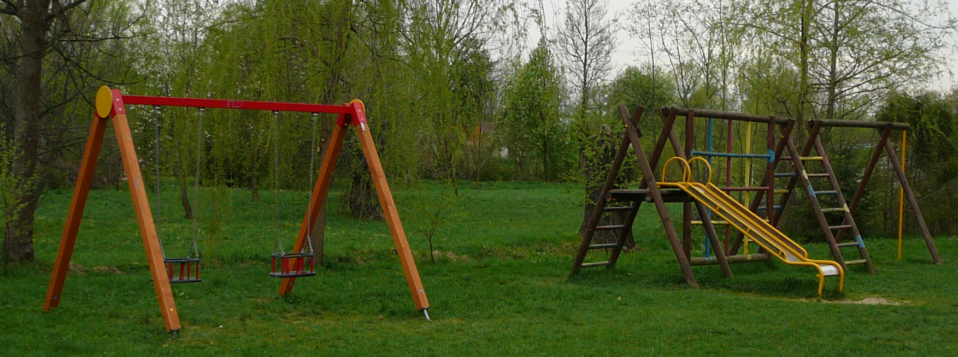
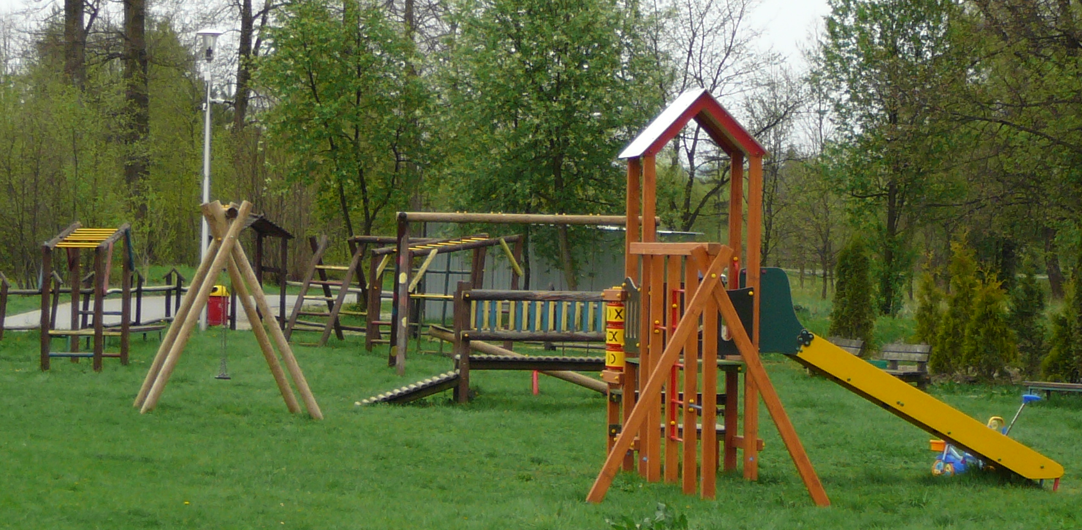
„SPORT TO ZDROWIE – DZIŚ”
Place zabaw.
Przygotowane z myślą o najmłodszych.

Slide 15
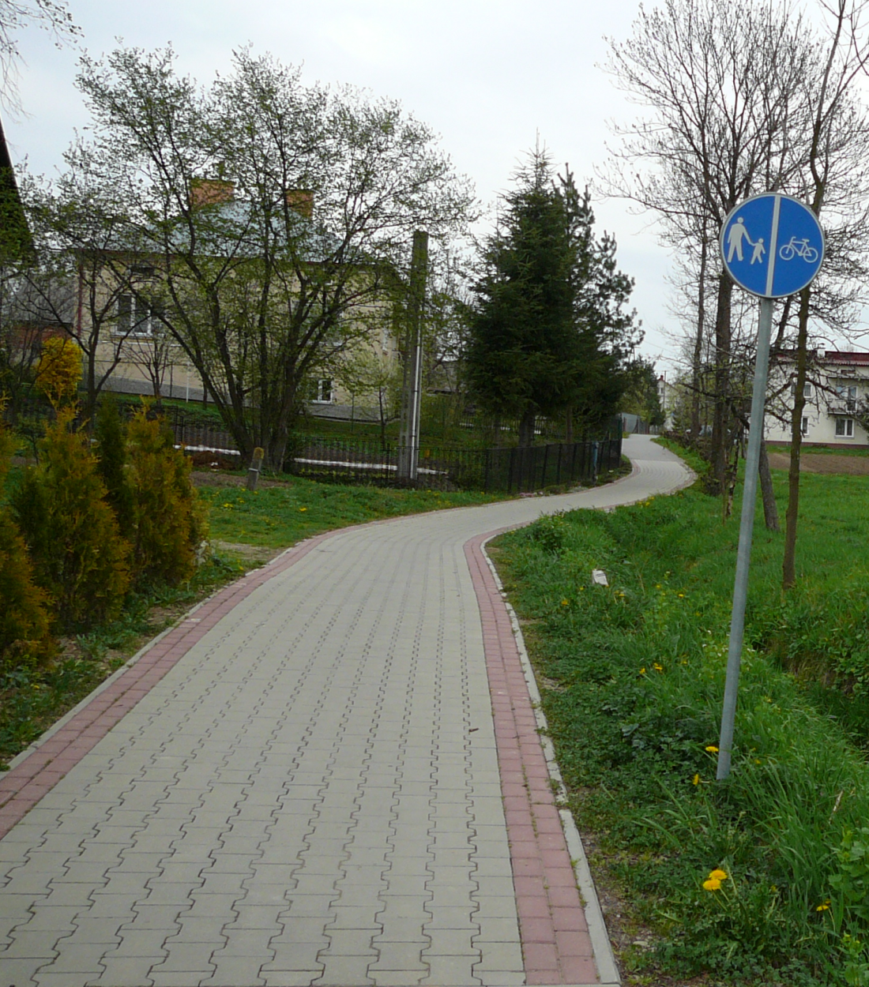
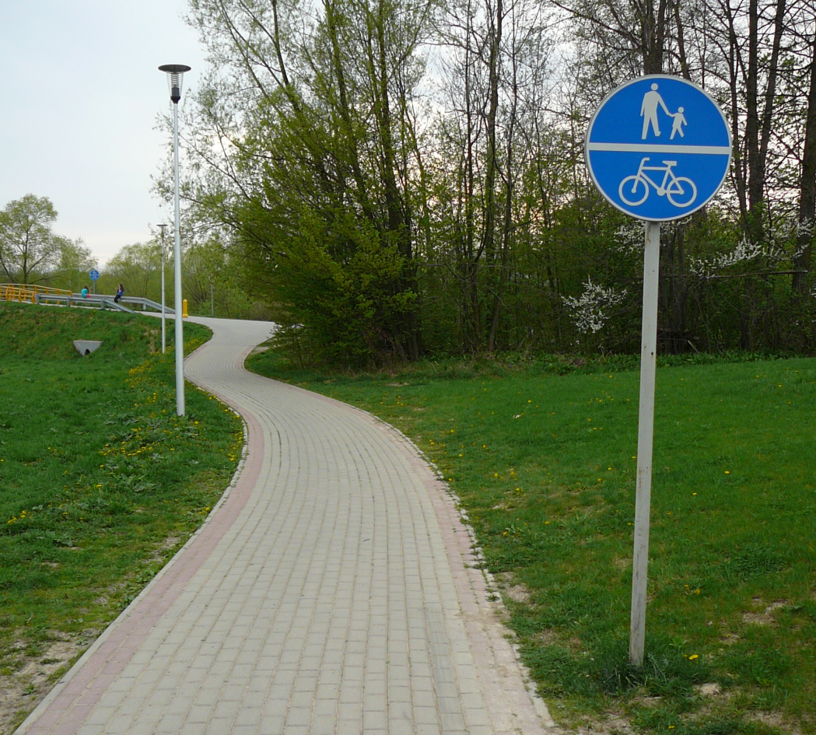
„SPORT TO ZDROWIE – DZIŚ”
Ścieżki spacerowo-rowerowe.
Przygotowane do spacerów, joggingu, nordic walking i rowerowych przejażdżek.

Slide 16
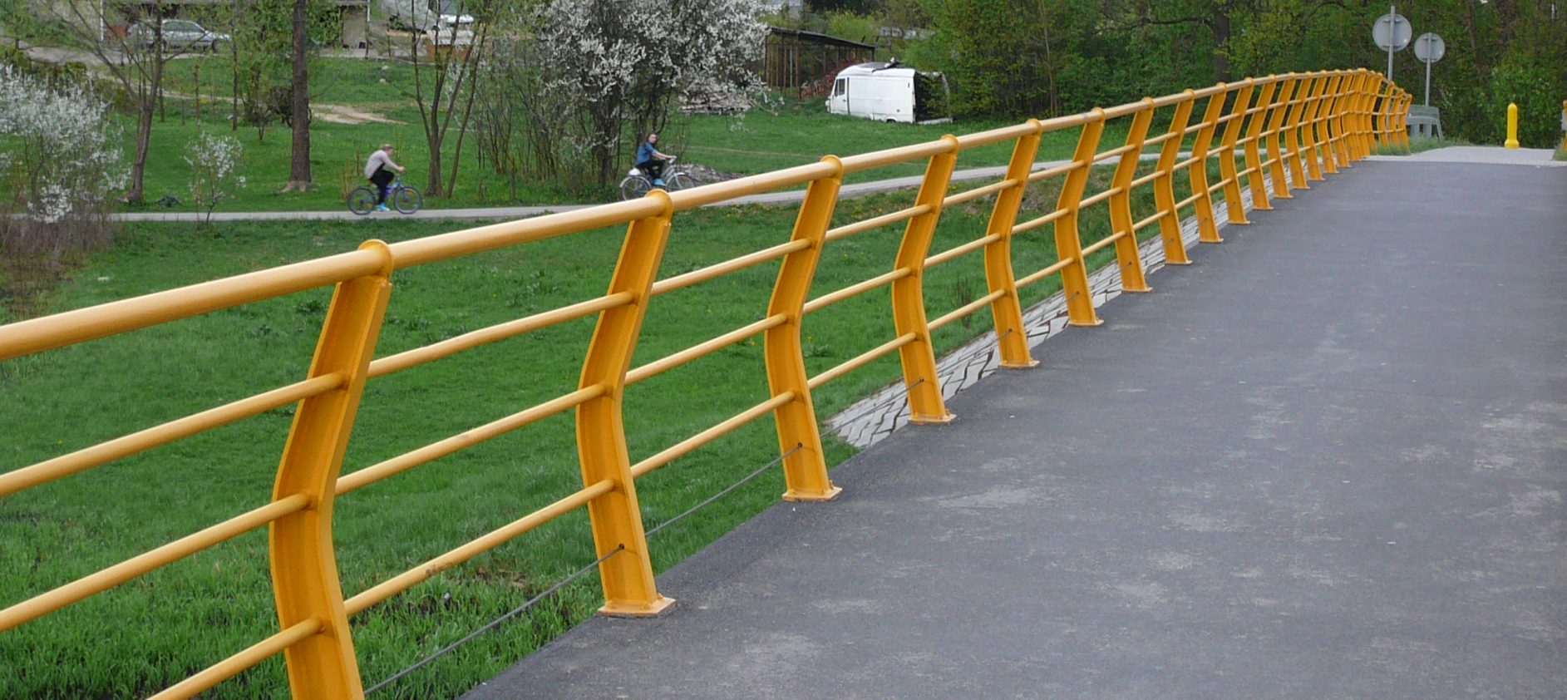
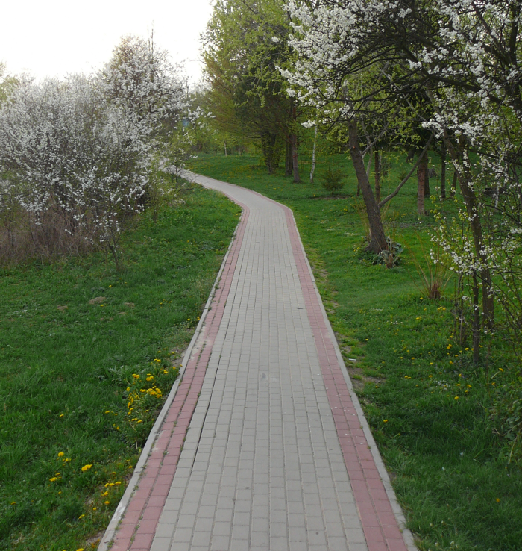
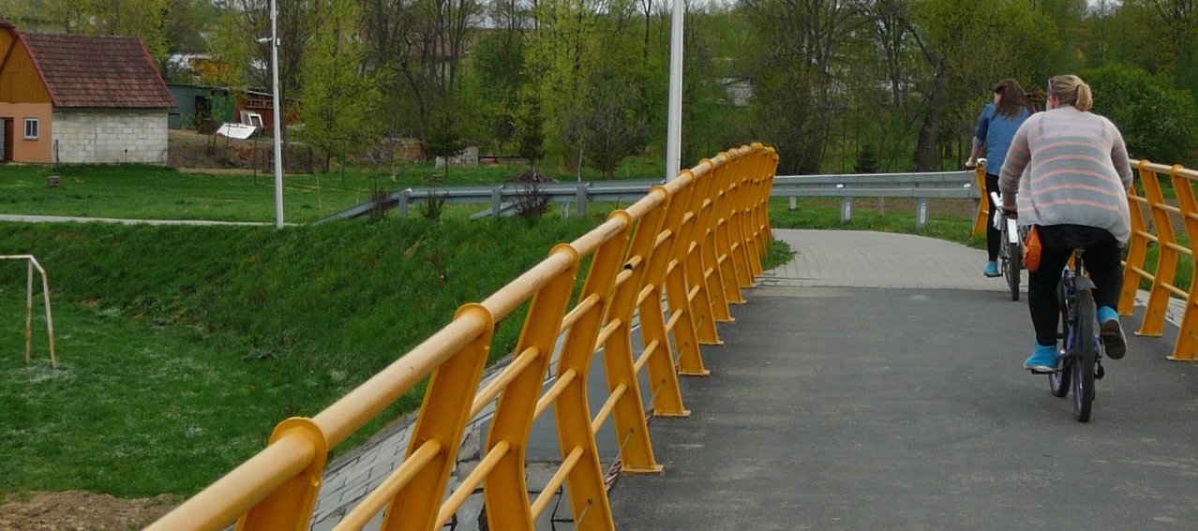
„SPORT TO ZDROWIE – DZIŚ”
Ścieżki spacerowo-rowerowe.
Przygotowane do spacerów, joggingu, nordic walking i rowerowych przejażdżek.

Slide 17
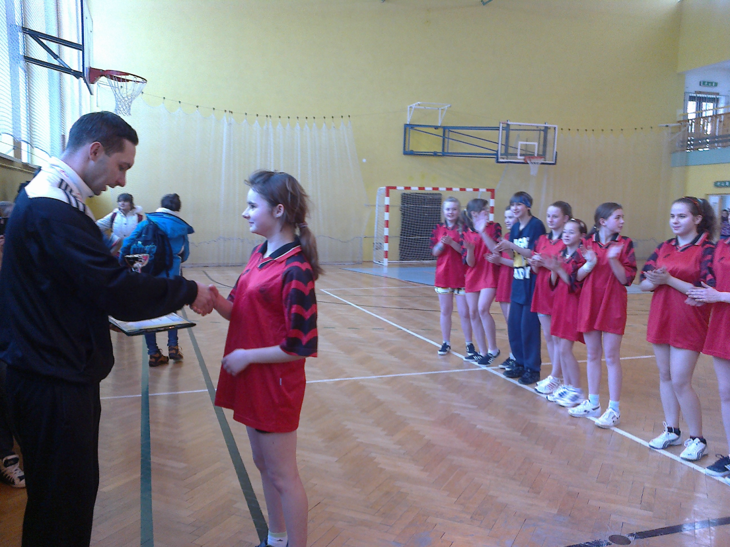
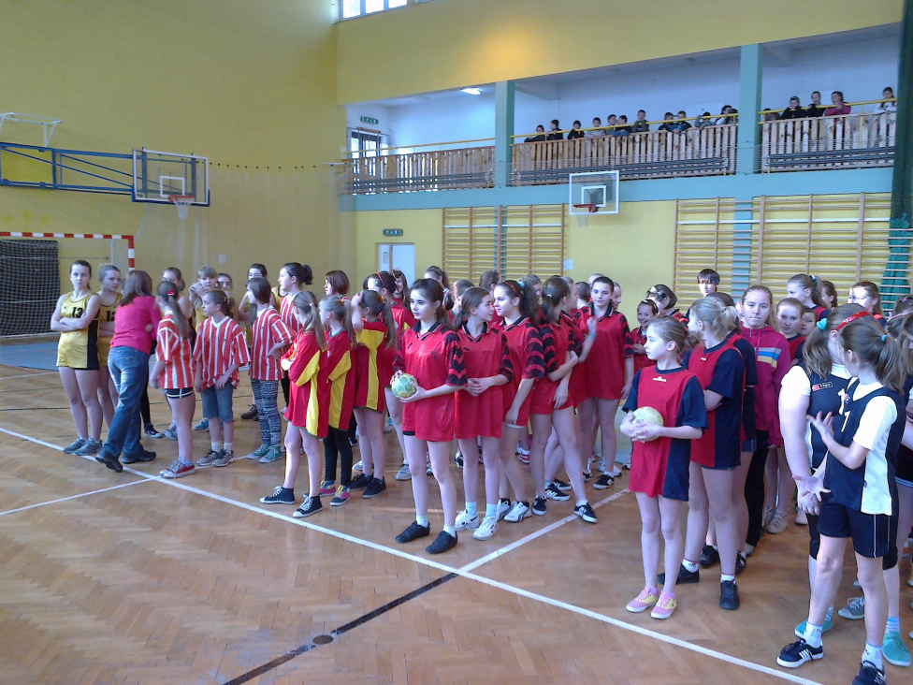
„SPORT TO ZDROWIE – DZIŚ”
Hala sportowa.
Wykorzystywana na zajęciach wychowania fizycznego.
Na hali przygotowano boiska do siatkówki, koszykówki, piłki ręcznej, rozrywane są tutaj także mecze piłki nożnej halowej.

Slide 18
„SPORT TO ZDROWIE – DZIŚ”
Sekcje, w których możemy rozwijać sportowe zainteresowania.

Slide 19
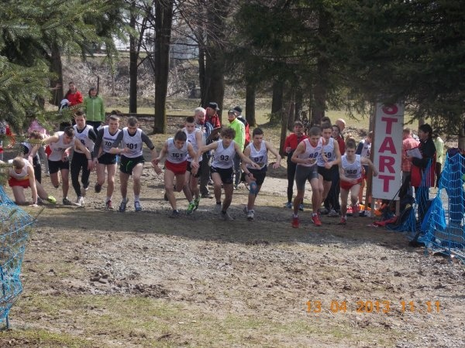
„SPORT TO ZDROWIE – DZIŚ”
Klub Biegacza GOSiR Krościenko Wyżne.
Zawodnicy sekcji trenują dwukrotnie w tygodniu. Raz do roku wyjeżdżają na tygodniowy obóz sportowy.

Slide 20
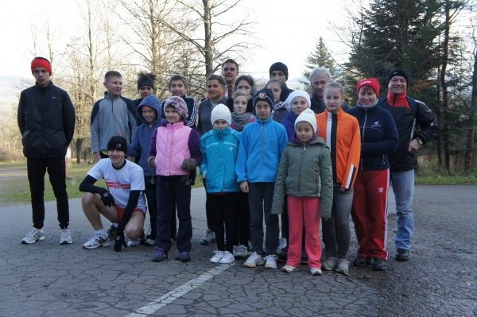
„SPORT TO ZDROWIE – DZIŚ”
Klub Biegacza GOSiR Krościenko Wyżne.
Do sekcji może zapisać się każdy chłopak lub dziewczyna. Aby startować w ważniejszych zawodach zawodnicy muszą posiadać odpowiednie badania lekarskie.

Slide 21
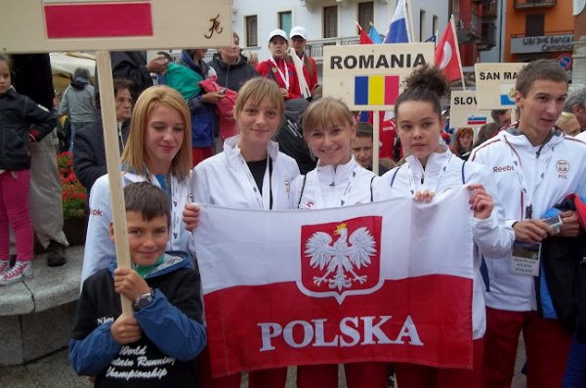
„SPORT TO ZDROWIE – DZIŚ”
Klub Biegacza GOSiR Krościenko Wyżne.
Najlepsi zawodnicy zdobywają medale Mistrzostw Polski i biorą udział w Mistrzostwach Europy i Świata.

Slide 22
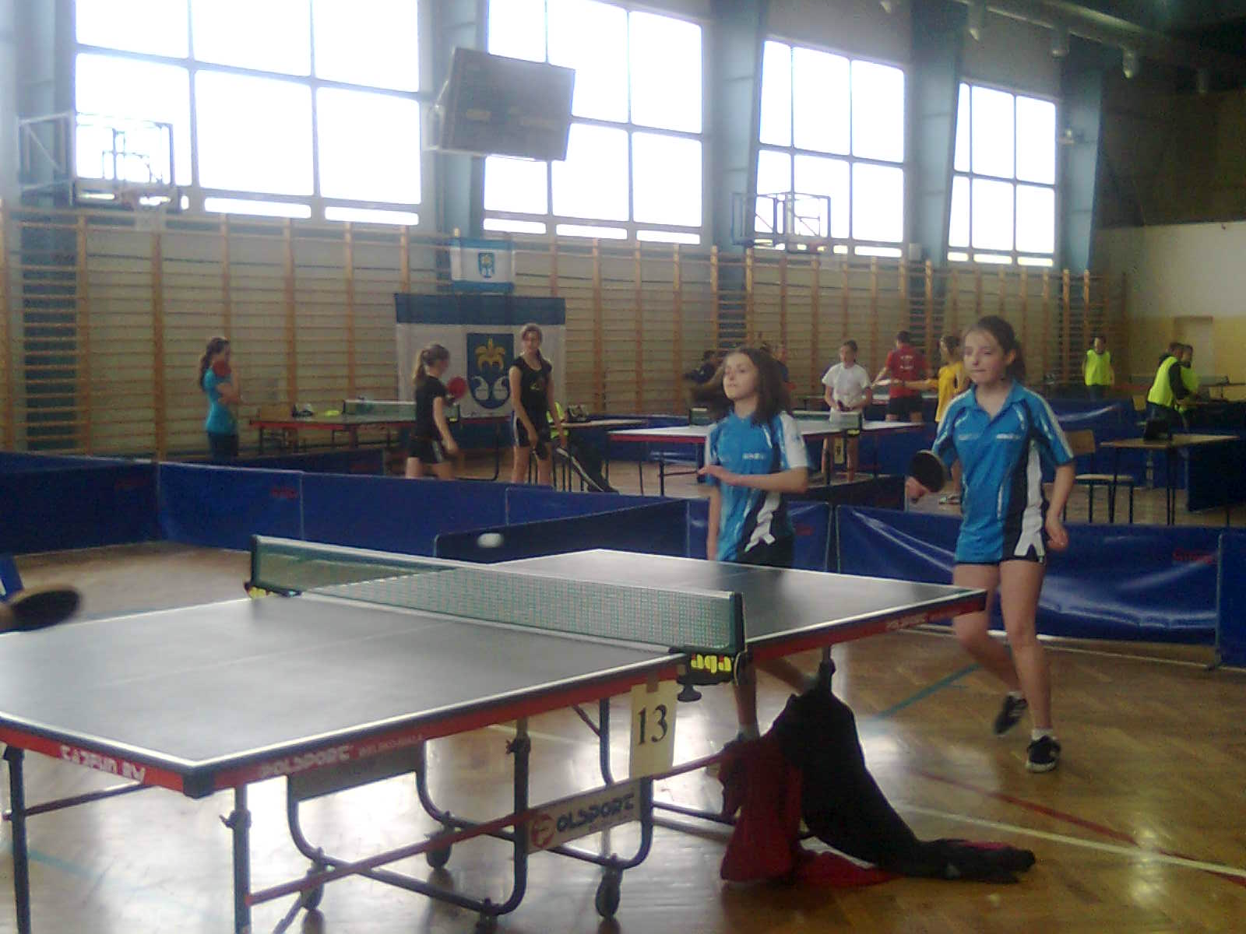
„SPORT TO ZDROWIE – DZIŚ”
Klub Tenisa Stołowego GOSiR Krościenko Wyżne.
Zawodnicy trenują 4 razy w tygodniu przez cały rok oprócz wakacji. Sekcja posiada dwie drużyny w III lidze i jedną drużynę w V lidze.

Slide 23
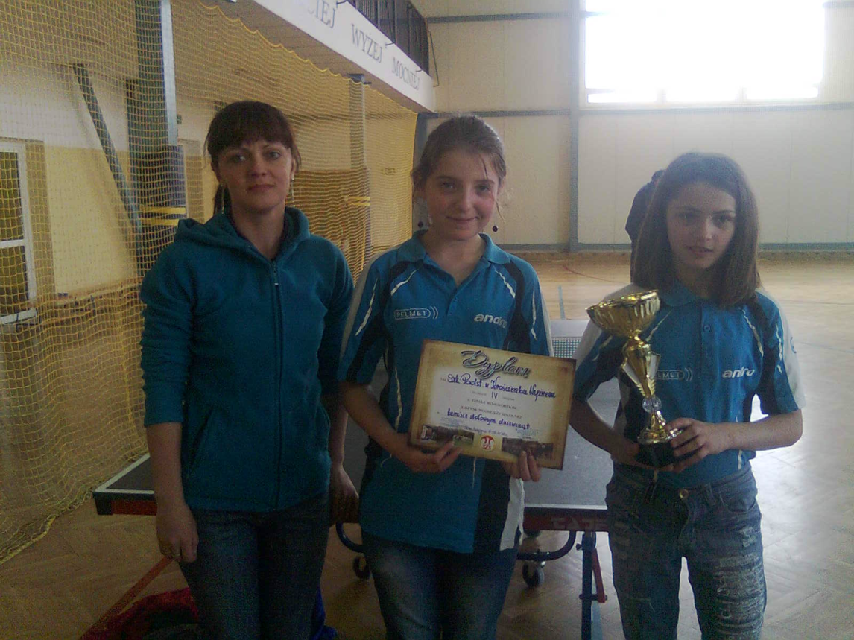
„SPORT TO ZDROWIE – DZIŚ”
Klub Tenisa Stołowego GOSiR Krościenko Wyżne.
Oprócz meczów ligowych zawodnicy biorą udział w rozgrywkach indywidualnych w poszczególnych kategoriach wiekowych. Najlepsi zawodnicy regularnie awansują do Mistrzostw Polski.

Slide 24
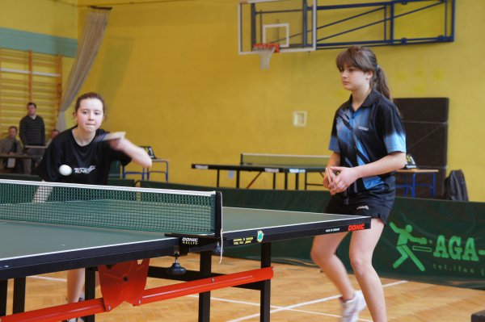
„SPORT TO ZDROWIE – DZIŚ”
Klub Tenisa Stołowego GOSiR Krościenko Wyżne.
Do sekcji może zapisać się każdy chłopak lub dziewczyna.

Slide 25
„SPORT TO ZDROWIE – DZIŚ”
Kluby piłkarskie.
Młodziki – maksymalnie 13 lat
Trampkarze – 14 - 16 lat
Juniorzy – 17 - 19 lat
Do sekcji może zapisać każdy chłopak lub dziewczyna. Wszyscy chętni do gry muszą przejść odpowiednie badania lekarskie i muszą wypełnić deklarację do gry podpisaną przez rodziców.

Slide 26
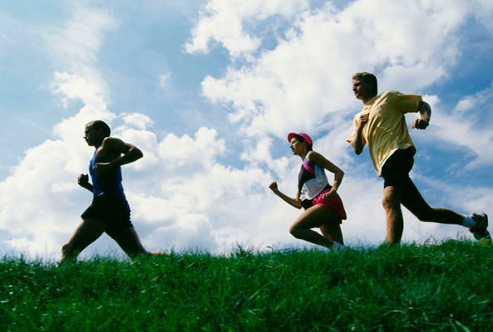
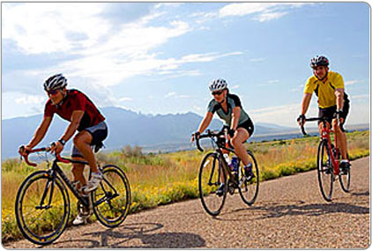
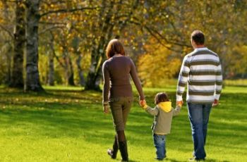
„SPORT TO ZDROWIE – DZIŚ”
Bez sekcji także możemy rozwijać swoje sportowe zainteresowania, a przy okazji poprawić swoją kondycję i dbać o zdrowie.

Slide 27
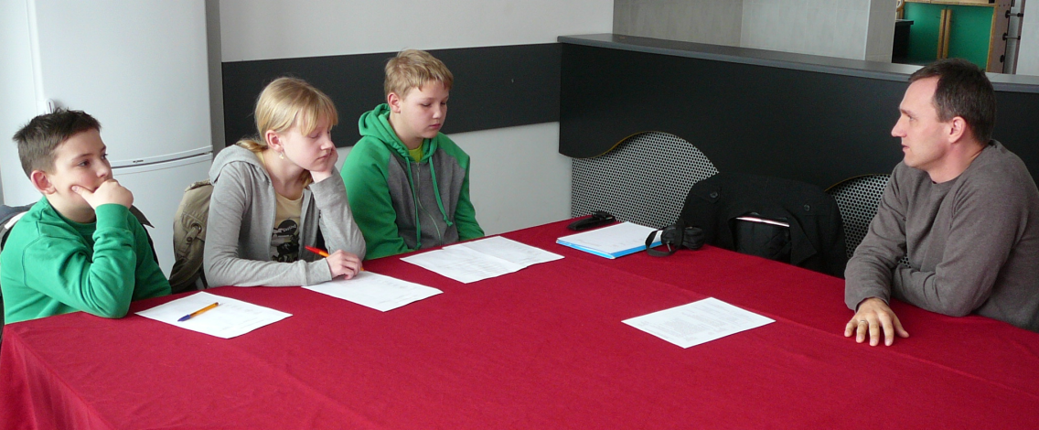
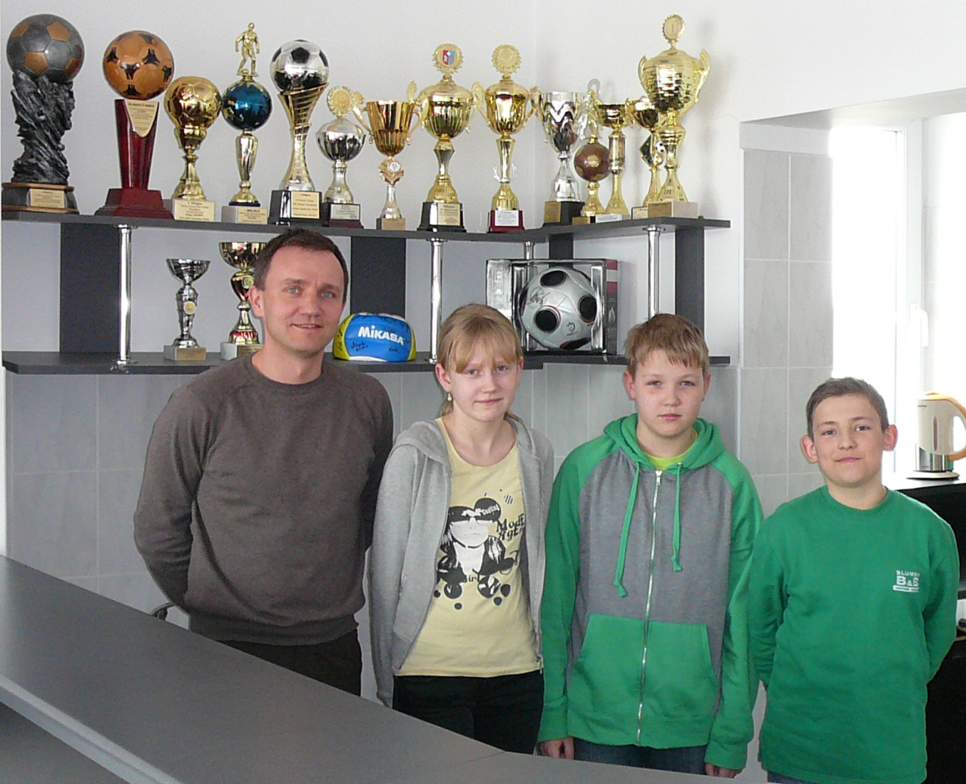
Materiał przygotowali uczniowie klasy 5c.
Arkadiusz Dziepak
Karol Kubit
Magdalena Mercik

Slide 28
Dziękujemy za uwagę.

